Slide 2
El presente Programa, se hizo acreedor al Primer Lugar del Grupo 2 del Premio a la Gestión Municipal 2020, que otorga el Instituto de Administración Pública del Estado de México (IAPEM).
Consulta los resultados completos aquí:
https://iapem.edomex.gob.mx/sites/iapem.edomex.gob.mx/files/files/C15PIAPEMGM.pdf

Slide 3
Contexto Internacional y Nacional
Consumo de Drogas
Problemas de Adicciones
Creciente y permanente desarrollo de la vida comunitaria
Salud del Individuo
Transgresión a la vida comunitaria
Sociedad
Incremento de Conductas Antisociales
Casos de Violencia, Pandillerismo y Vandalismo
Nuevos problemas sociales
Problemas de Convivencia
Social y Familiar

Slide 4
Identificación del Problema
En nuestro municipio, se ha detectado el incremento de conductas antisociales, que son replicadas de un medio citadino, a raíz de la migración de la población joven a centros urbanos en busca de más fuentes de empleo, trayendo consigo desde formas de vestir, maneras de expresarse y simbolismos de diversas tribus urbanas de las grandes ciudades.
Acorde a los datos de la Comisaría de Seguridad Pública Municipal y la demanda social, se detectó, que ha ido en incremento el consumo de sustancia psicoactivas entre la población joven de algunas comunidades del municipio, que se acompañan con casos de pandillerismos y agresiones físicas a la población.

Slide 5
Población Objetivo
Una de estas localidades identificada con problemas de esta naturaleza es San Roque, donde al igual que en otras, una parte considerable de su población joven tiene la necesidad de salir a las ciudades para trabajar, derivado de ello, han adoptado estilos y modismos de la zona urbana, replicándolos de una manera distorsionada en sus domicilios.
Derivado del diagnóstico efectuado para la implementación de este programa y la investigación en campo, se pudo identificar plenamente a 55 jóvenes de entre 13 a 33 años con problemas de drogadicción, de ellos el 91 % son hombres y el 9% mujeres, afectando directamente a 40 familias de la localidad.
Las principales sustancias consumidas son los solventes inhalables y la marihuana, si bien existen más localidades que presentan esta problemática, en esta comunidad se ha vuelto más notorio el quebrante del tejido social.

Slide 6
SAN ROQUE
Es una de las 128 localidades que integran el municipio, se ubica al noreste del territorio municipal, a 30 minutos de la Cabecera Municipal, es netamente rural.
Características:
Población:
INEGI 2010: 1,283 habitantes, de ellos 630 eran hombres y 653 mujeres, de ellos, 372 personas dentro del rango de edad de 12 a 24 años; 805 habitantes de 12 años y más
Proyección 2015: 1,448 personas.
Vivienda:
INEGI 2010: 253 viviendas particulares habitadas.
Educación:
Cuenta con un jardín de niños, una escuela primaria y una escuela secundaria de reciente creación.
Para el Ciclo escolar 2017-2018, se encontraban estudiando 301 niñas, niños y adolescentes.
Salud:
INEGI 2010: Existía una población de 1,049 personas que contaban con derechohabiencia a servicios de salud (Seguro Popular).

Slide 7
Descripción General del Programa
El Programa Municipal de Prevención y Atención de las Adicciones “Va por Ellos”, es un programa multidisciplinario y transversal orientado hacia la Prevención Primaria y Secundaria, el cual se integra por:
Objetivos | Estrategias | Líneas de Acción
5 | 6 | 23
Para su diseño, implementación, evaluación y seguimiento, intervienen un total de 19 unidades administrativas y una dependencia de la Sociedad Civil: Centro de Integración Juvenil A.C
OBJETIVO
Contribuir al desarrollo sano y pleno de los victorenses, en especial de los jóvenes, a través de la implementación de acciones integrales y multidisciplinarias orientadas a la prevención y atención de las adicciones.

Slide 8
Contribución Objetivos de Desarrollo Sostenible
Meta (s):
Contribución directa:
3.5 Fortalecer la prevención y el tratamiento del abuso de sustancias adictivas, incluido el uso indebido de estupefacientes y el consumo nocivo de alcohol.
Contribución indirecta:
3.a Fortalecer la aplicación del Convenio Marco de la Organización Mundial de la Salud para el Control del Tabaco en todos los países, según proceda.
3.d Reforzar la capacidad de todos los países, en particular los países en desarrollo, en materia de alerta temprana, reducción de riesgos y gestión de los riesgos para la salud nacional y mundial.

Slide 9
Prevención Primaria
Ámbito Social
Ámbito Comunitario
Ámbito Situacional
Ámbito Psicosocial
Prevención Secundaria
Se orienta a coadyuvar al cambio en el estilo de vida de la población, que ya se ha identificado cuenta con algún problema de adicciones, por medio de acciones de coordinación con otras instituciones de atención.

Slide 10
LÍNEAS DE ACCIÓN
PREVENCIÓN PRIMARIA
ÁMBITO SOCIAL
Realizar la rehabilitación de espacios educativos.
Identificar espacios susceptibles a ser convertidos en espacios públicos de recreación para su acondicionamiento.
Realizar jornadas de acercamiento de servicios médicos y de desarrollo social, diversas.
Implementar un Programa de Empleo Temporal Municipal, dirigido a la población en riesgo.
Realizar actividades de promoción y fomento de las actividades deportivas.

Slide 11
ÁMBITO COMUNITARIO
Desarrollar actividades que fomenten la integración del tejido social en la comunidad.
Realizar visitas domiciliarias, para tener acercamiento con las familias.
Implementar una campaña de difusión de información sobre el Programa.
Acercar los servicios del Registro Civil a la ciudadanía.
Rehabilitar y dar mantenimiento al servicio de alumbrado público.

Slide 12
ÁMBITO SITUACIONAL
Dar mantenimiento y acondicionamiento a espacios públicos.
Realizar campañas de limpieza y reforestación con participación ciudadana.
Instalar una cámara de video vigilancia en la comunidad.
Hacer operativos preventivos con la finalidad de evitar lleguen sustancias psicoactivas a la comunidad provenientes de otros lugares.
Realizar inspecciones, supervisiones y comprobación de la actividad comercial.
Incrementar la presencia de los cuerpos de seguridad por medio de estrategias de proximidad.

Slide 13
ÁMBITO PSICOSOCIAL
Impartir ciclos de conferencias en temas relacionados con las adicciones en las instituciones educativas.
Gestionar la visita de la Unidad Móvil de Atención Jurídica y Psicológica del Consejo Estatal de la Mujer y Bienestar Social.
Implementar acciones de formación de capacidades para la vida, como talleres.
LÍNEAS DE ACCIÓN
PREVENCIÓN SECUNDARIA
Brindar Atención Psicológica los adictos y sus familiares.
Gestionar el internamiento en el Albergue Temporal de la Preceptoría Juvenil para Adolescentes de 12 a 17 años.
Realizar el seguimiento de personas con problemas de adicciones a través del Centro de Integración Juvenil A.C.
Gestionar el internamiento en instancias públicas y/o privadas para las personas mayores de 18 años.

Slide 14
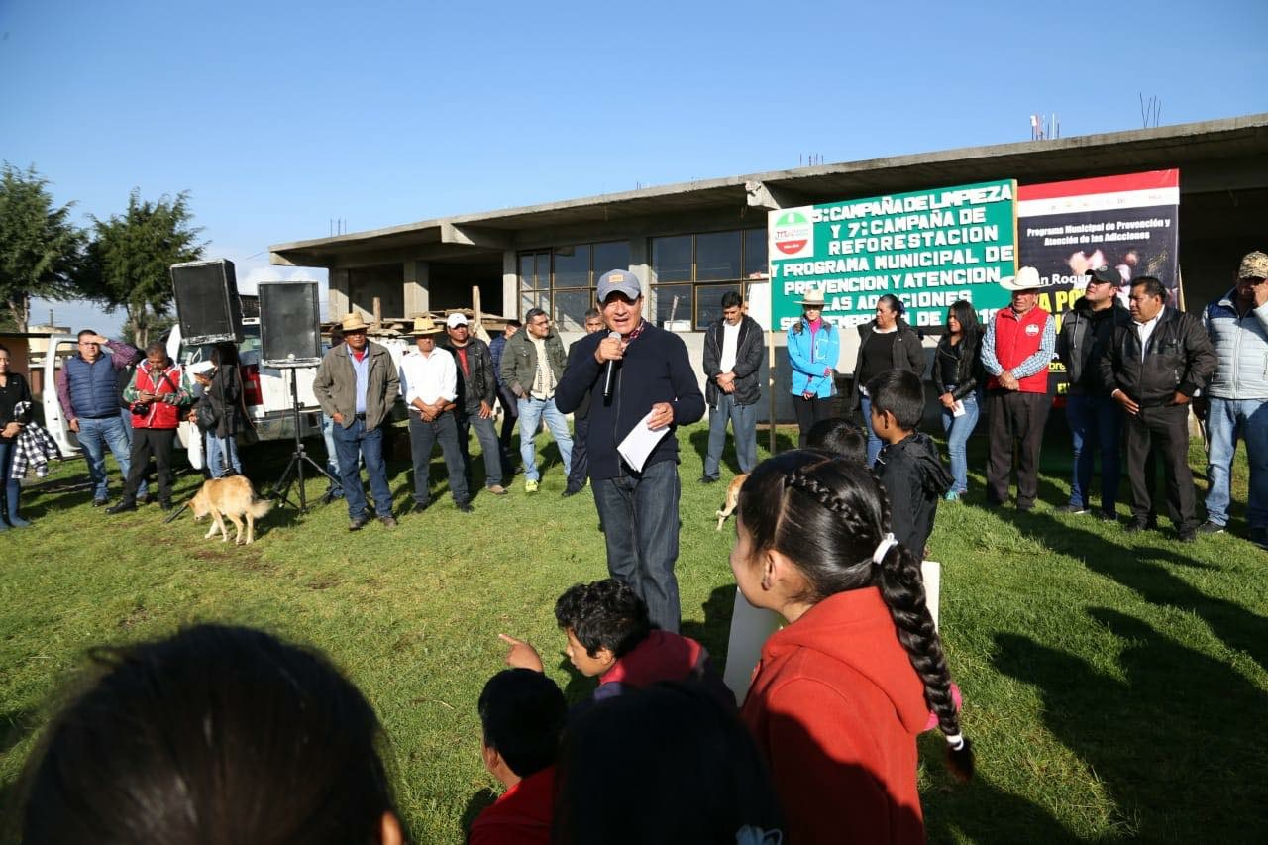
¿Qué hemos hecho?
Presentación del Programa Municipal en la comunidad con una campaña de limpieza y reforestación

Slide 15
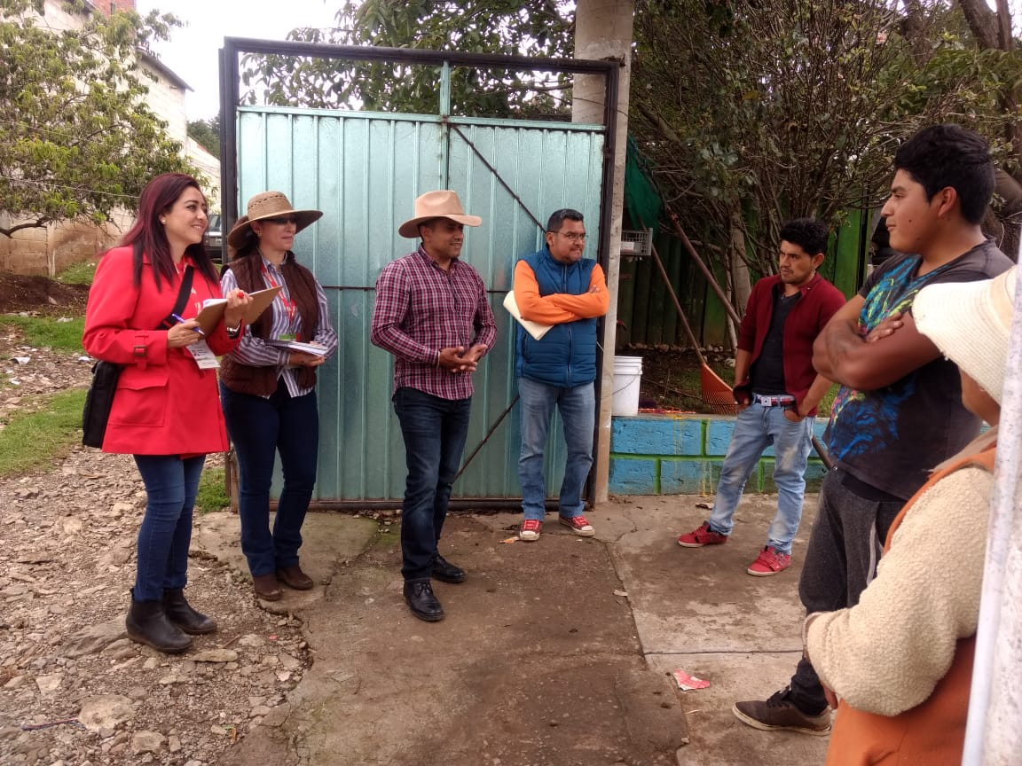
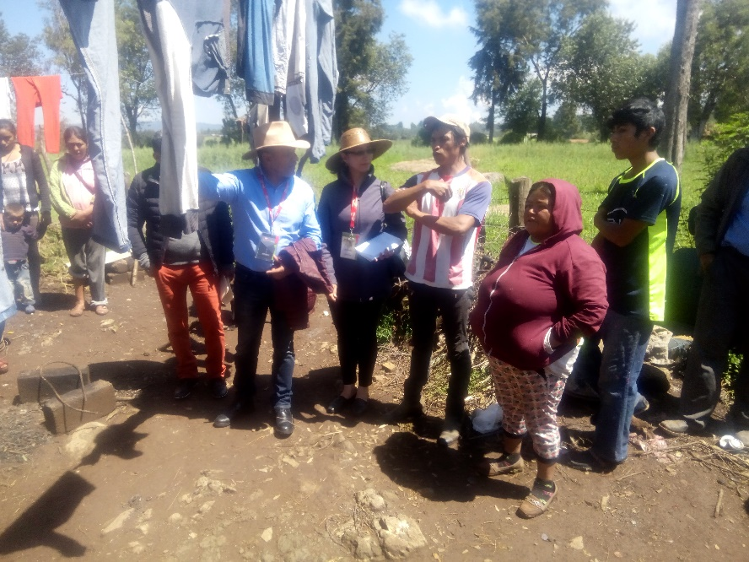
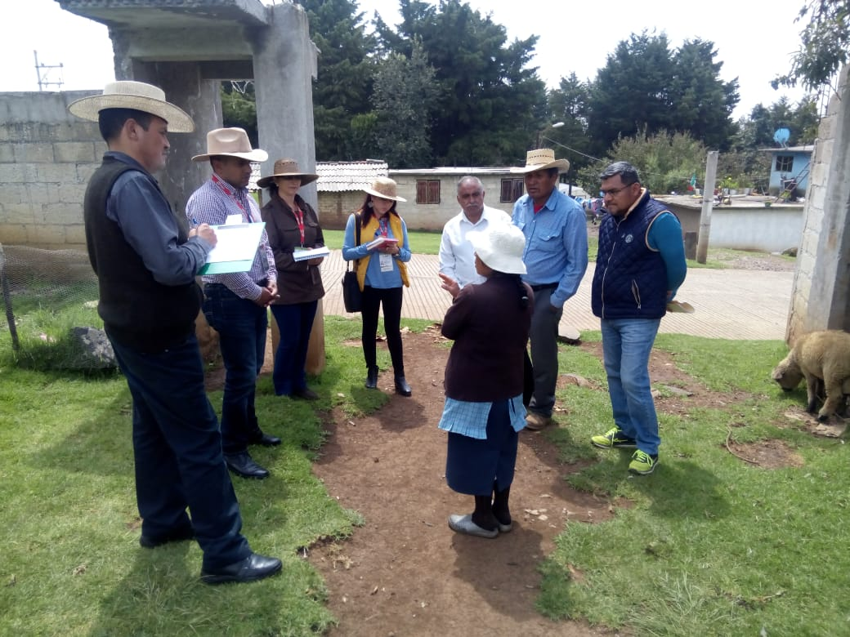
Visitas Domiciliarias

Slide 16
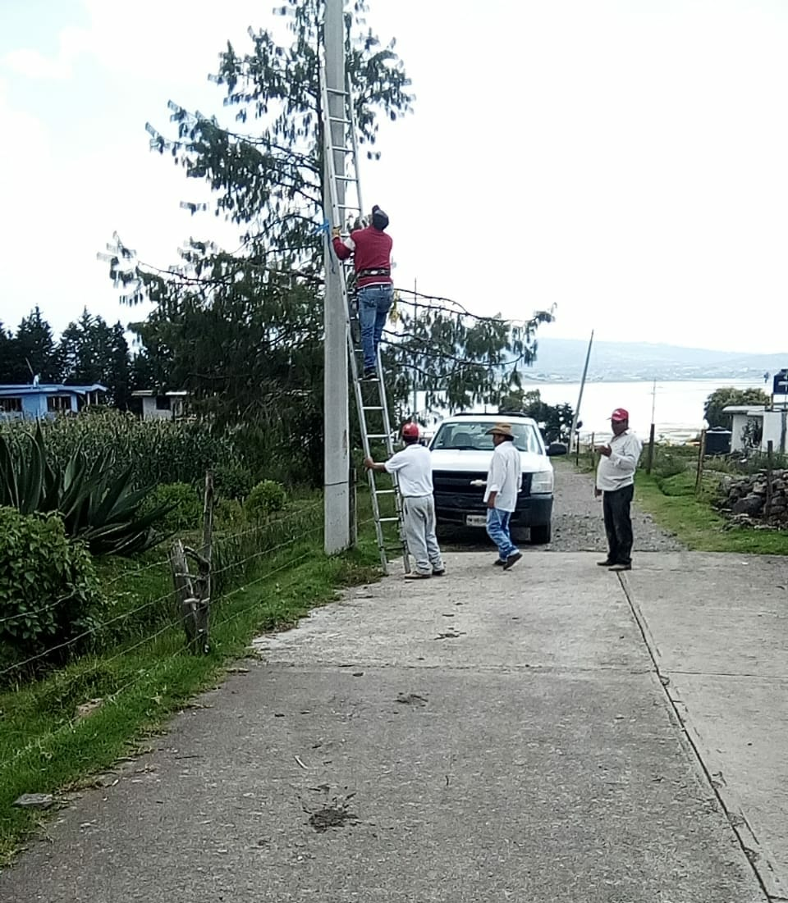
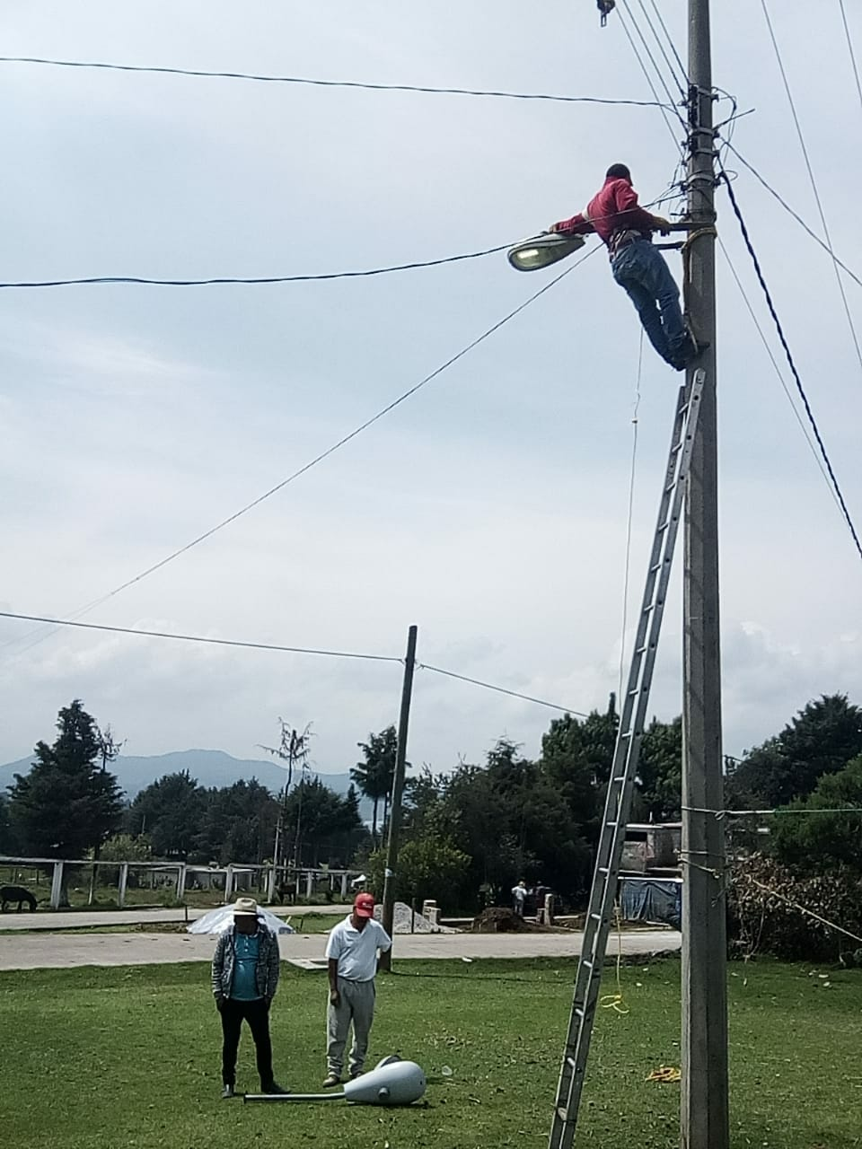
Mejoramiento de las condiciones del entorno
Mantenimiento del alumbrado público

Slide 17
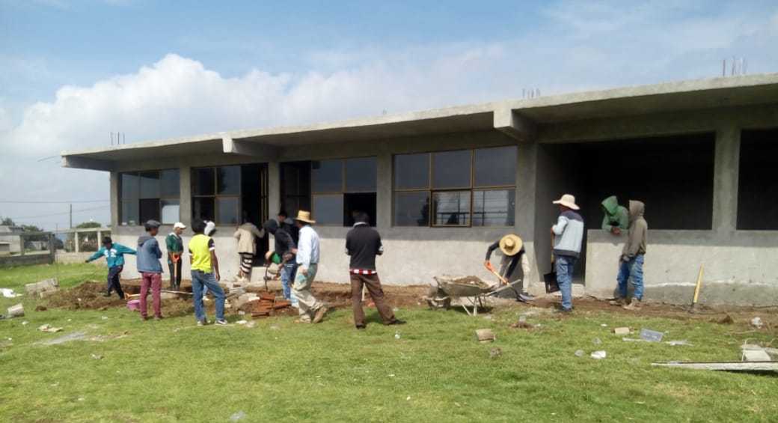
Rehabilitación y acondicionamiento de espacios educativos.

Slide 18
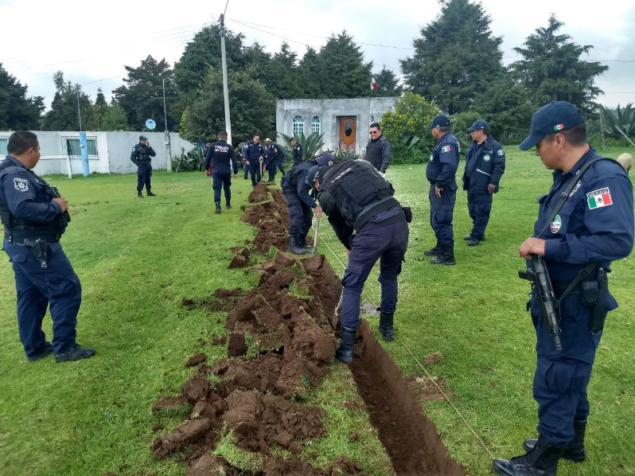
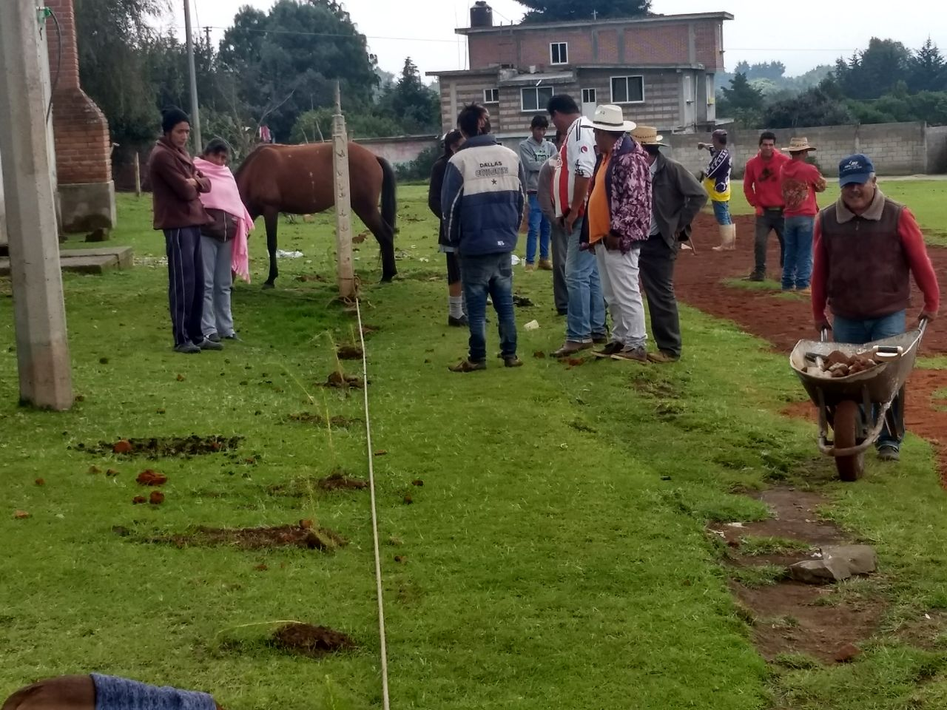
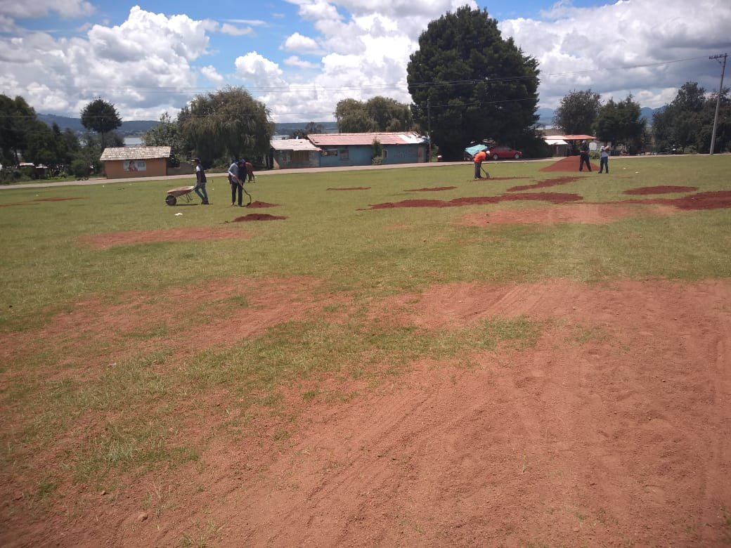
Mantenimiento del campo de futbol de la comunidad.

Slide 19
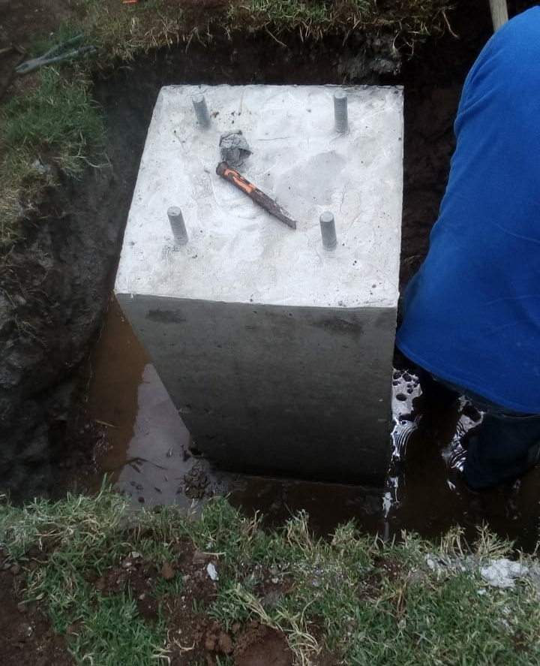
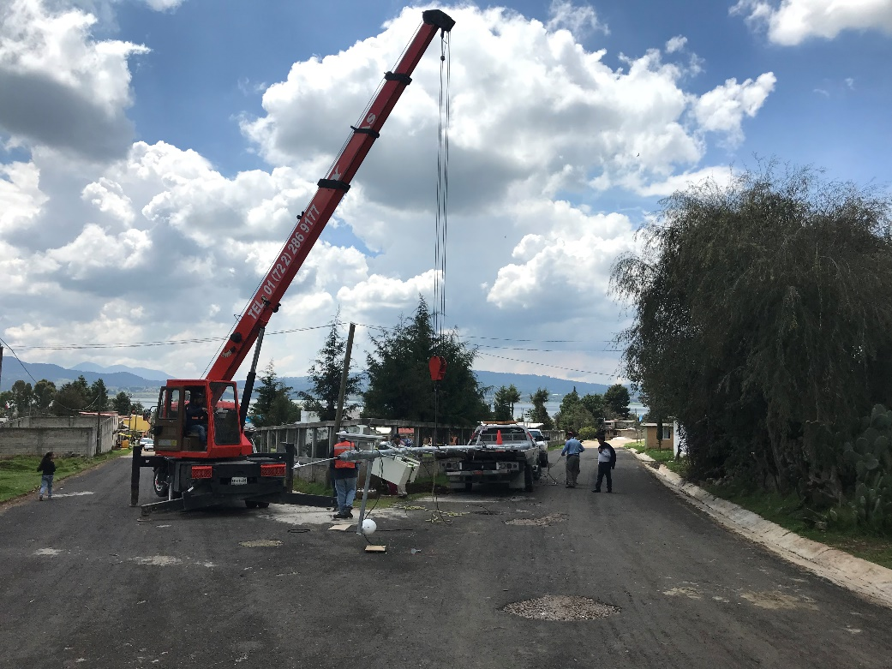
Fortalecimiento de las acciones de Seguridad
Rondines diarios dentro del territorio de la comunidad.
Operativos en fines de semana: revisión a vehículos, presentación de personas ante la Oficialía Calificadora por inhalar sustancias.
Colocación de una cámara de videovigilancia en la zona centro de la comunidad.

Slide 20
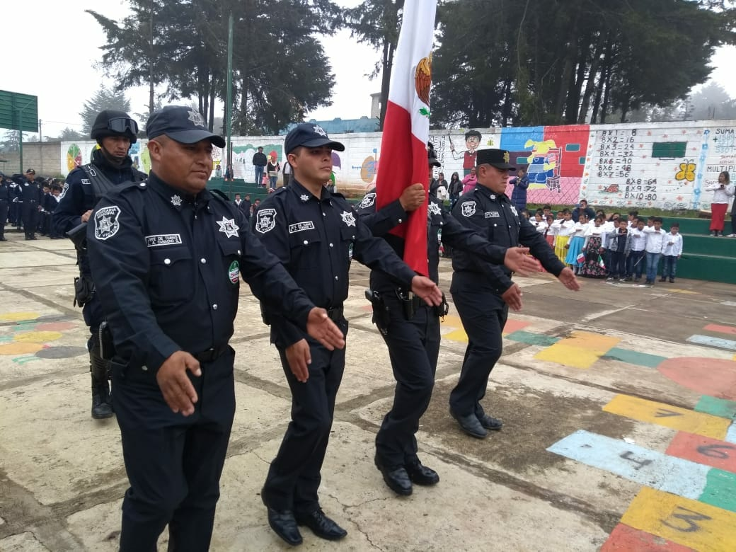
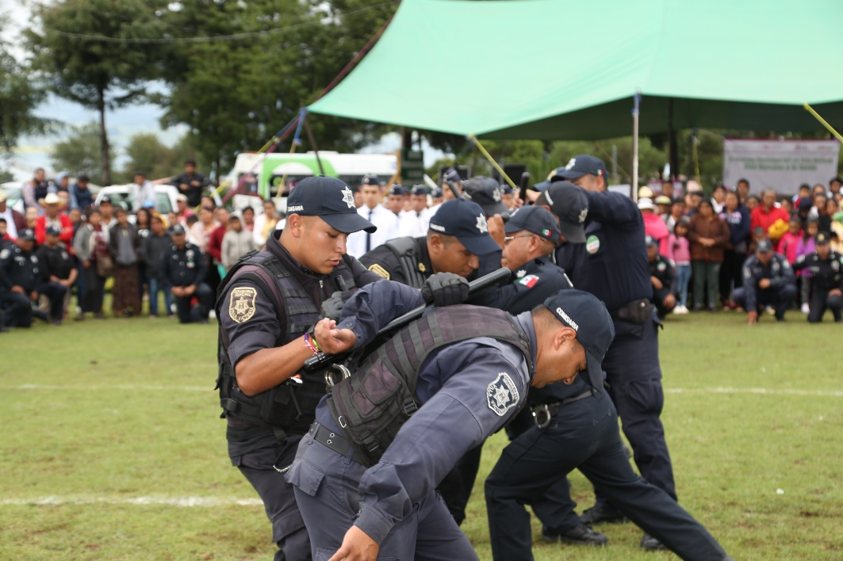
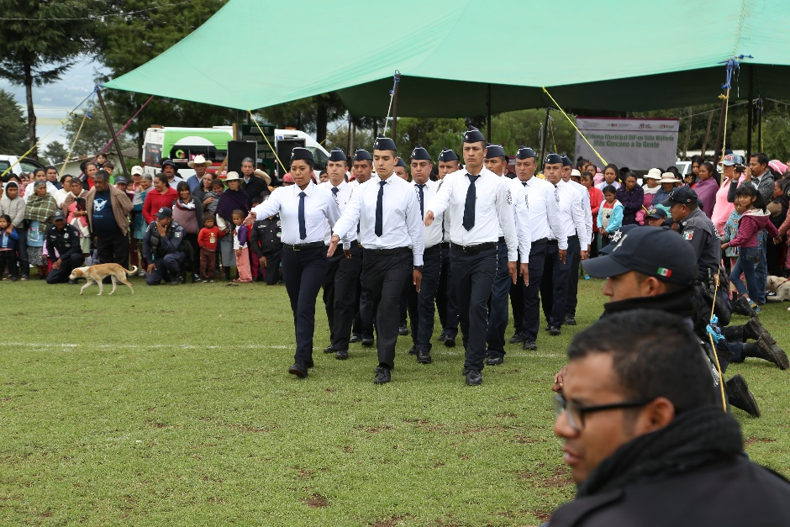
Presentación de la Escolta de la Comisaría, demostraciones de orden cerrado e instrucción policial en escuelas.

Slide 21
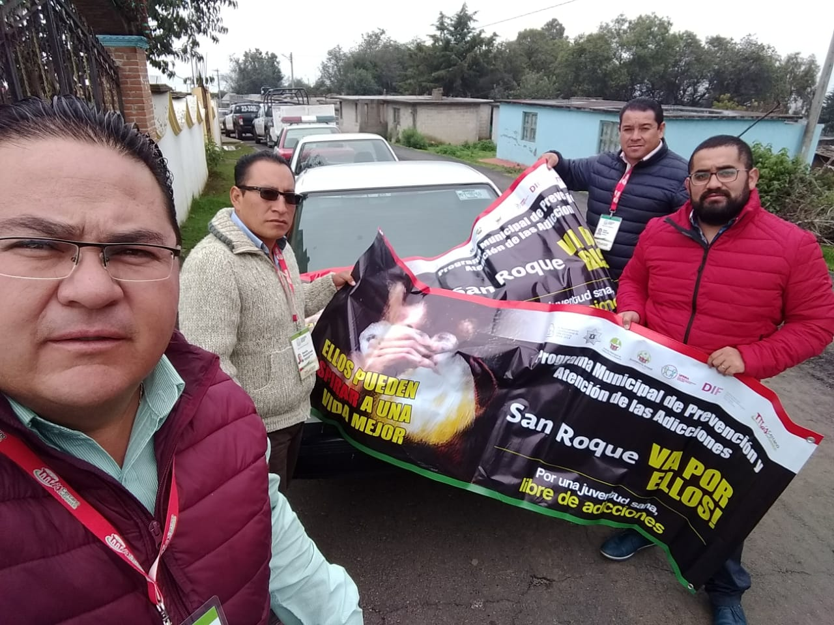
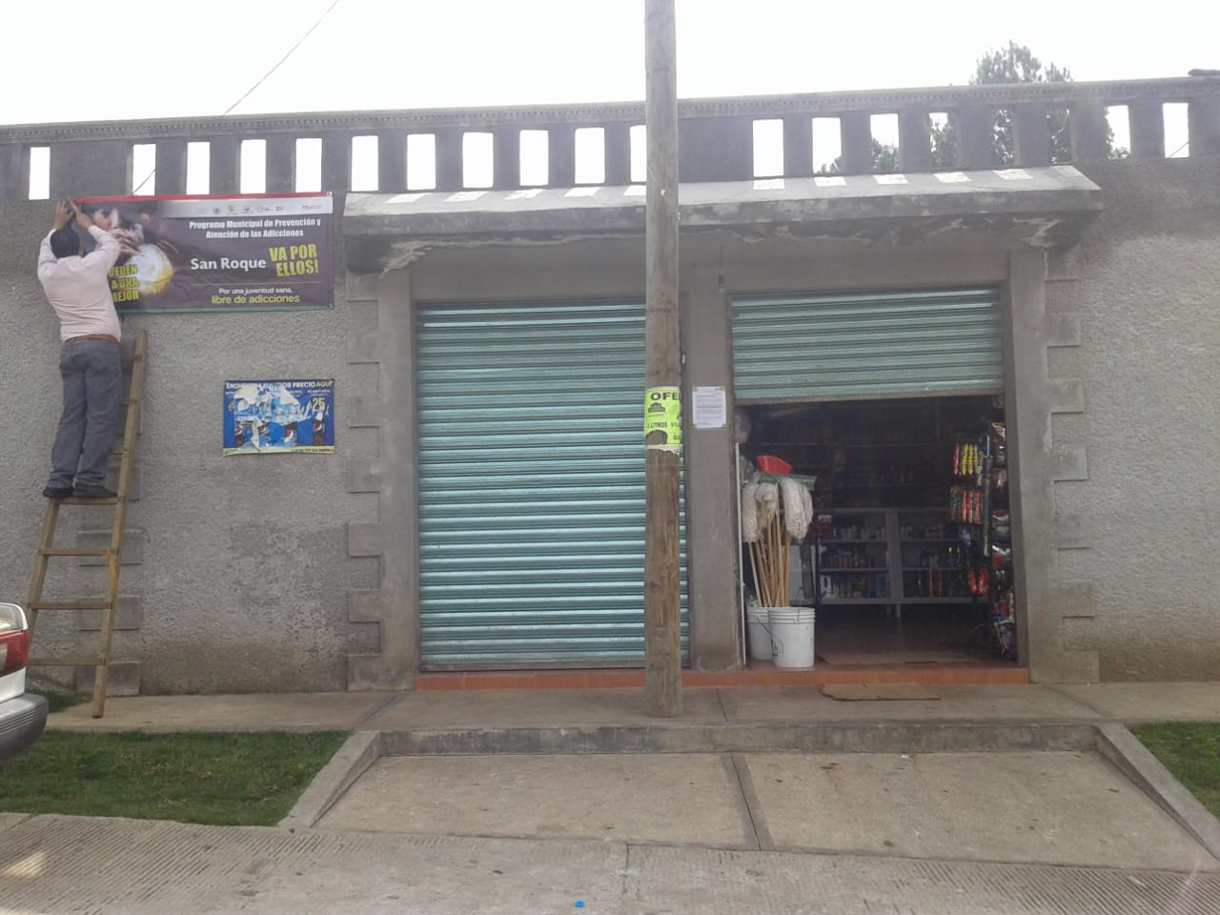
Visitas de inspección a Tiendas, Ferreterías y Casas de Materiales de la Zona.
Lonas colocadas en puntos estratégicos y volantes sobre la prohibición de venta de solventes y alcohol.

Slide 22
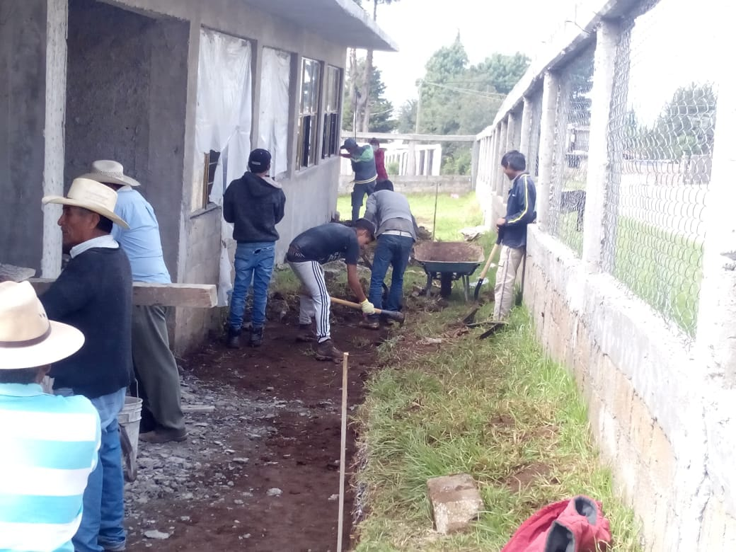
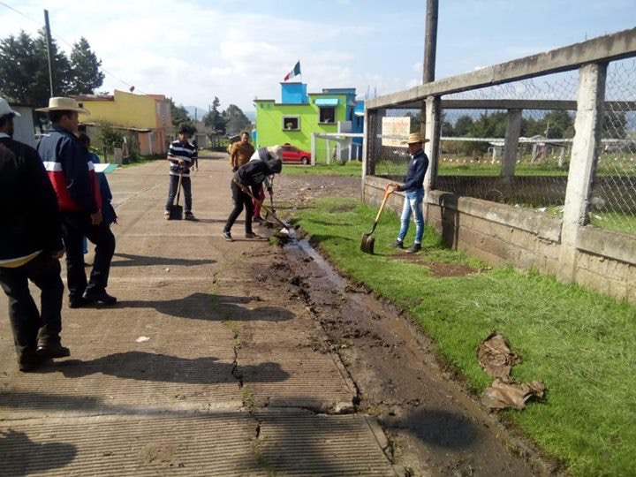
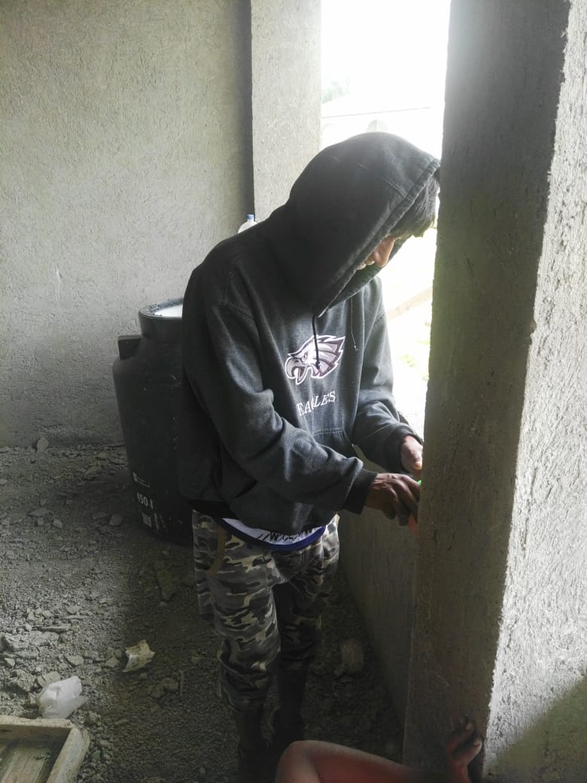
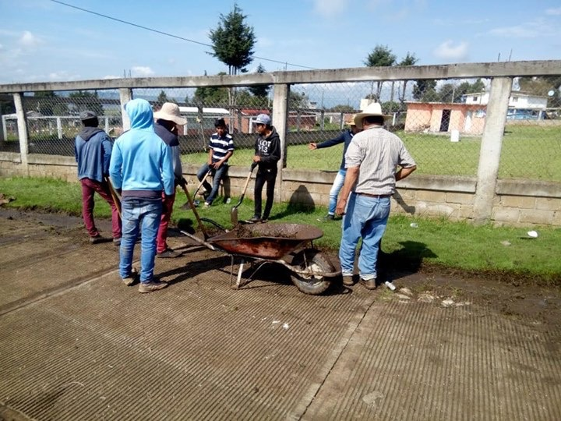
Empleo Temporal Municipal

Slide 23
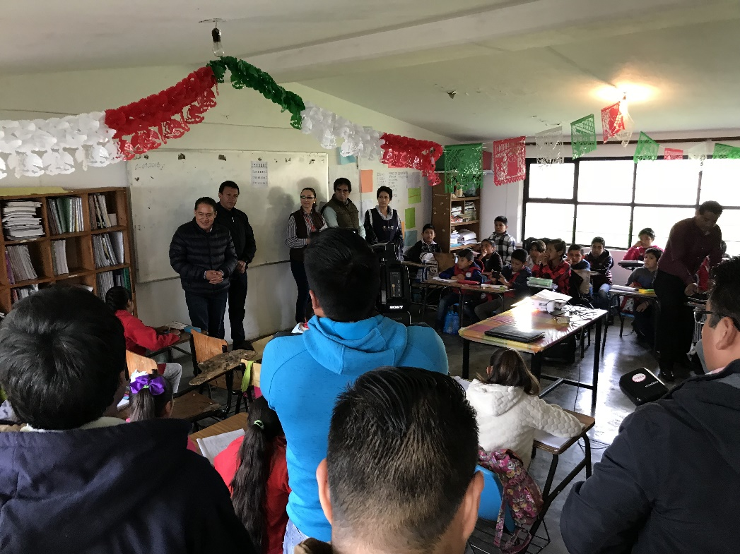
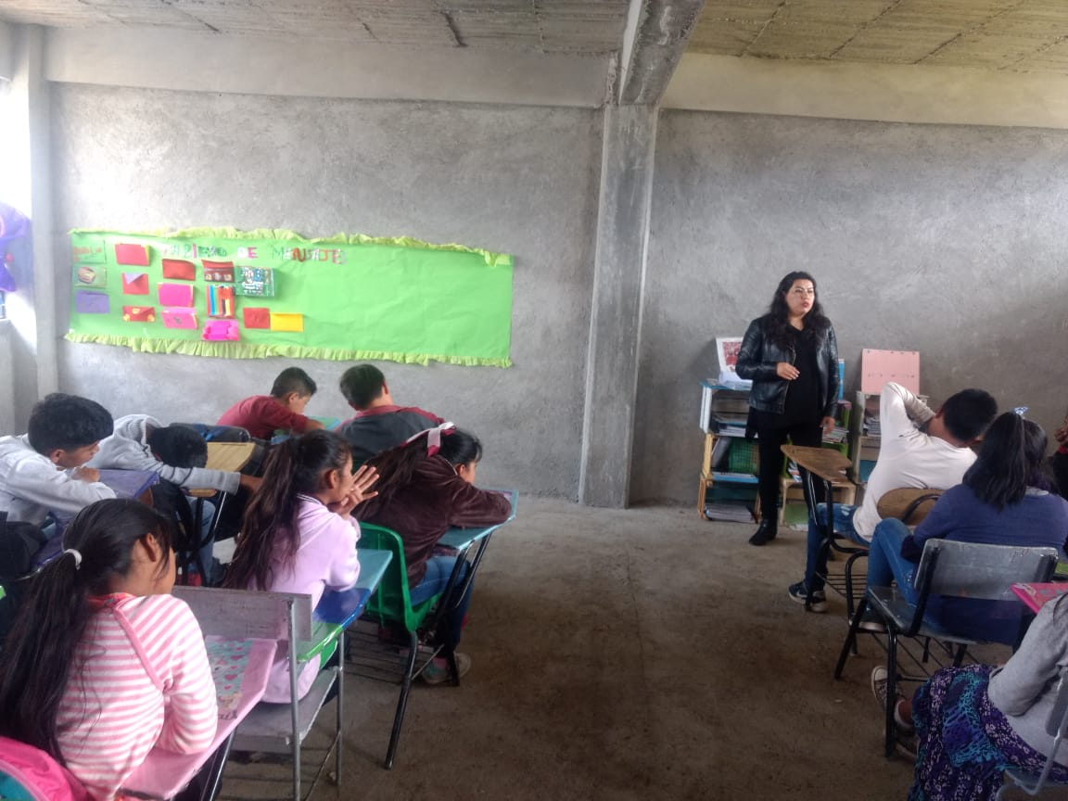
Concientización
Impartición de platicas en escuelas primaria y secundaria:

Slide 24
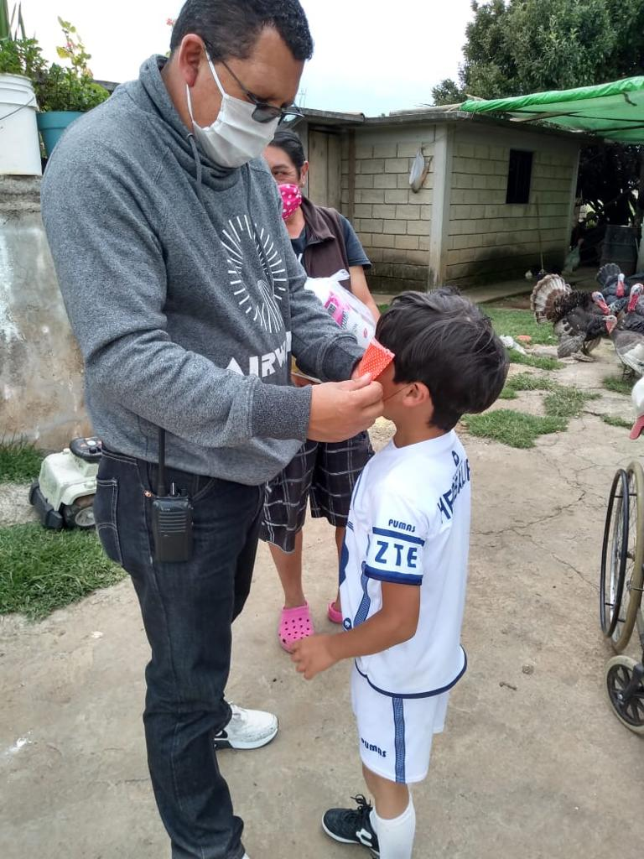
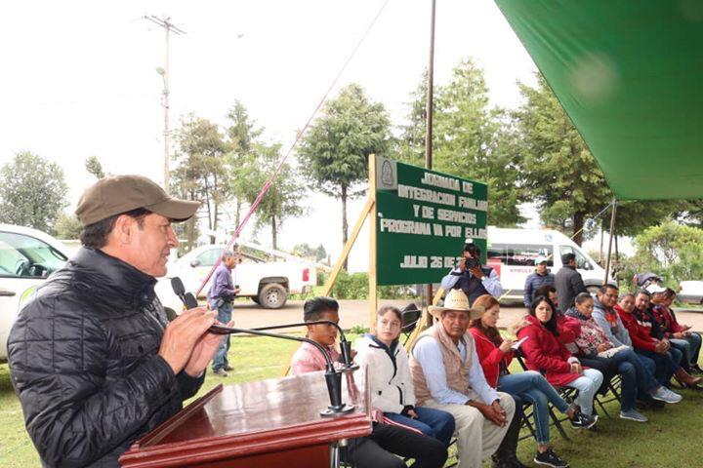
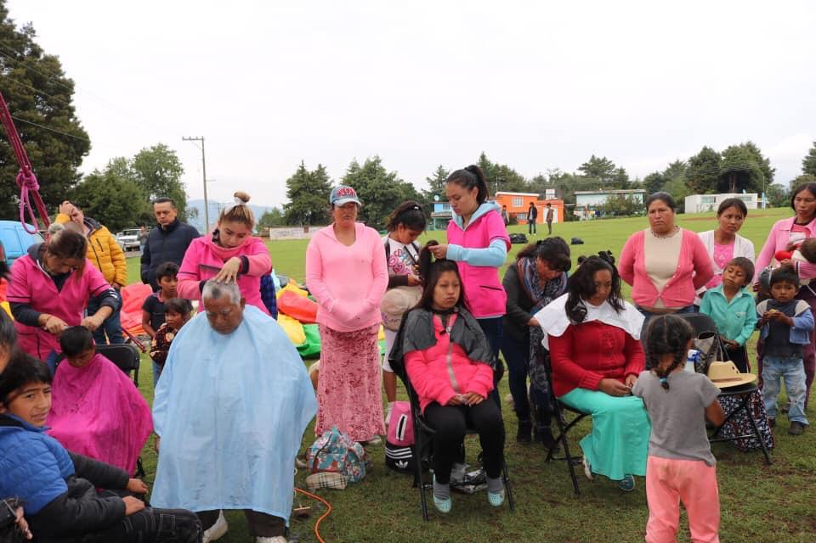
Jornadas de Integración Familiar y de Acercamiento de Servicios

Slide 25
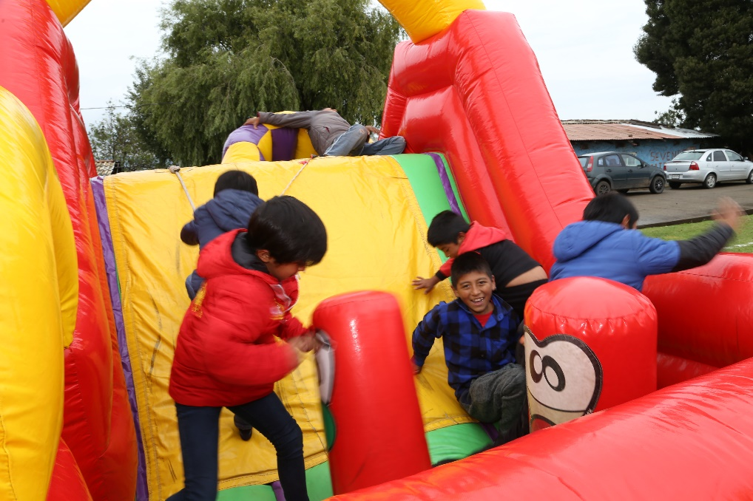
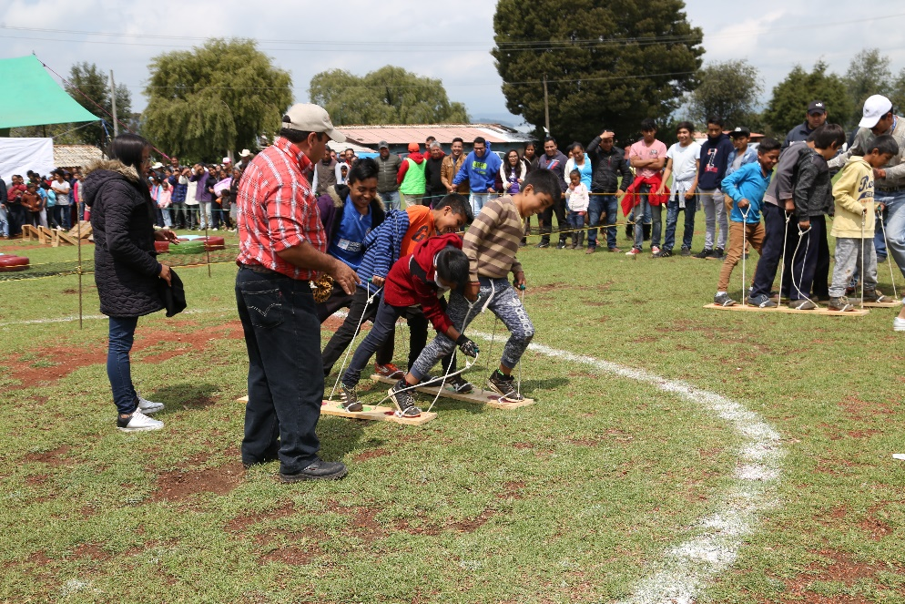
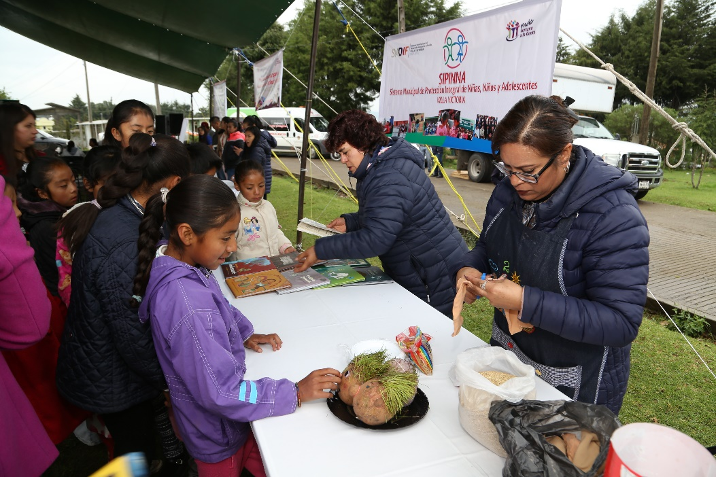

Slide 26
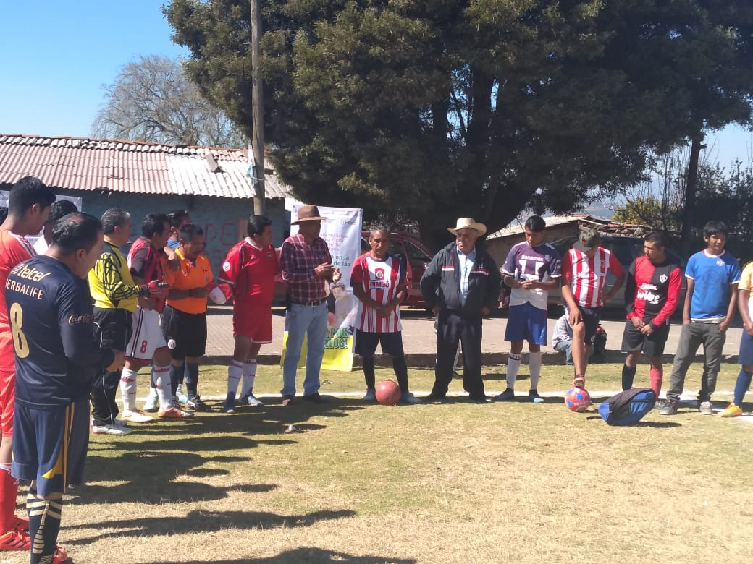
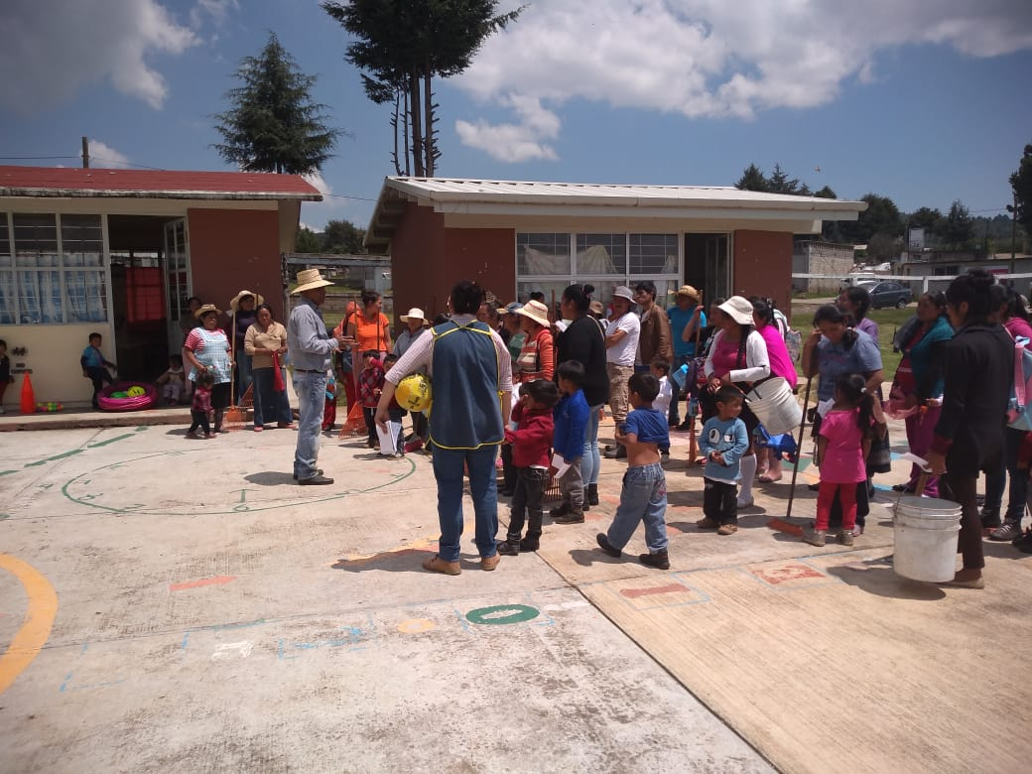
Programa de Actividades Deportivas Permanente

Slide 27
Actividades Permanentes
Internamiento en Albergue Temporal para adolescentes de 12 a menores de 18 años/Internamiento para Mayores de Edad por petición de Familiares.
Seguimiento de Personas con Problemas de adicciones a través del Centro de Integración Juvenil A.C.
Atención Psicológica a Personas con Problemas de Adicciones e integrantes de Familias Afectadas.
Acercamiento con líderes religiosos para trabajar con temas de espiritualidad.
Recorridos en territorio de la comunidad.

Slide 28
Actividades adicionales
Unidad Móvil de Atención Jurídica y Psicológica del Consejo Estatal de la Mujer y Bienestar Social.
Jornada de Servicios del Registro Civil (Matrimonios, registros extemporáneos, entre otros).
Taller de Autoempleo Gastronomía / Cultora de Belleza.
Taller de Manualidades con Materiales Reciclables del SMDIF.
Reunión con padres de familia donde personal adscrito al Albergue Temporal de Almoloya de Juárez les explicó el funcionamiento del mismo.
Entrega de material deportivo en escuelas Prescolar y Primaria.
Desrame y derribe de árboles en zonas de riesgo por personal de Protección Civil.
Platica y taller con madres de familia en jardín de niños, seguimiento y canalización de mujeres con problemas de violencia en cualquier modalidad.

Slide 29
¿PÓR QUÉ ESTE PROYECTO ES INNNOVADOR?
Es el primero de esta naturaleza en implementarse en nuestro municipio.
Es un programa con conciencia social.
Eficiencia Presupuestaria.
Contribuye al Cumplimiento de la Agenda 2030.
Transversal
Incluye la participación social y la generación de alianzas con asociaciones civiles.

Slide 30
¿GENERA VALOR SOCIAL?
Plantea sentar las bases de una cultura de autoprotección y prevención.
Se prioriza la participación ciudadana para garantizar el éxito en los resultados.
Reintegración social de las personas con problemas de adicciones.
Recuperar los lugares donde se construye la comunidad y la cohesión social.
Crear mejores espacios para vivir y de que la juventud victorense pueda aspirar a una vida mejor.

Slide 31
EVALUACIÓN Y SEGUIMIENTO
Indicador | Formula | Descripción
Porcentaje de Impacto Poblacional (PIP) | PIP= (Total de Población que participo en los eventos/ Total de Población)*100 PIP= (900/1448)*100 | El 62% del total de la población participó en los eventos del programa
Porcentaje de Atención del Programa de Empleo Temporal Municipal (PAET) | PAET= (Población en riesgo que participó en el programa de empleo temporal/ Total de población en Riesgo Identificada *100 PAET= (20/55)*100 | El 36% de la población en estado de riesgo fue incluida dentro del Programa de Empleo Temporal.
Porcentaje de Atención Total (PAT) | (Población en estado de riesgo atendida/Total de población en estado de riesgo identificada)*100 PAT=(25/55)*100 | El 45% de la población en estado de riesgo fue atendida.

